Slide 1



EatUp All
지도교수님 이형구 교수
고윤범/2019184001
노창현/2019184009
양재성/2019184018

Slide 2
목차
연구목적
게임소개 및 방법
개발환경
중점 연구 분야
기술적 요소
개인별 준비 현황
타 게임과의 차별성
역할분담 및 일정
참고문헌

Slide 3
1. 연구목적
언리얼 엔진5 환경에서 3D 게임 제작
언리얼 엔진으로 빨아드리기 피직스 효과 구현
PBR으로 사실적인 그래픽 구현
레벨 씬 오브젝트에 동적 상호작용하며, 물리 시뮬레이션이 가능한 슬라임 모델 제작

Slide 4
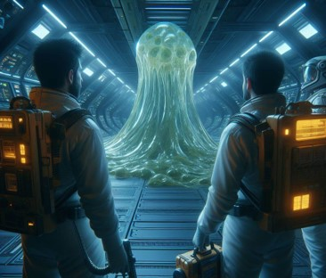
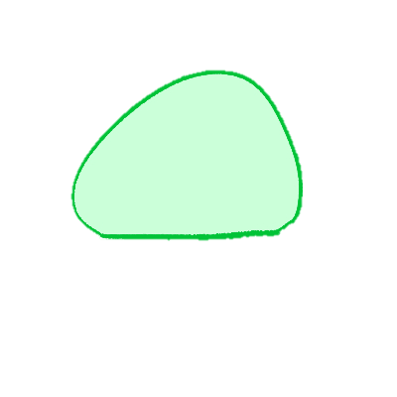

2. 게임소개
VS
슬라임 1마리
청소부 2명
Eat Up All은 3인 비대칭 PVP 게임으로, 2명의 청소부 플레이어들은 협력하여 1명의 슬라임 플레이어를 상대한다.
슬라임 플레이어는 플레이어들을 피해 맵의 오브젝트를 흡수하여 크기를 키우고,
청소부 플레이어들은 슬라임을 빨아드려 크기를 줄이고 최종적으로 처치해야 한다.
그러나 슬라임이 충분히 커지면 인간 플레이어는 슬라임에게 먹히지 않도록 탈출해야 한다.

Slide 5
2. 게임방법 - 진행도
로비
플레이어
슬라임
게임시작
플레이어 승리
슬라임 퇴치
도주 및 성장
탈출
탈출 장소로 이동
키획득
슬라임 성장 완료
슬라임 승리
모든 플레이어 처치

Slide 6
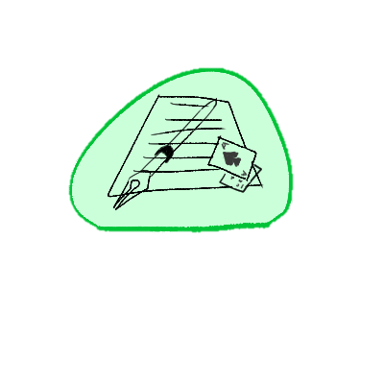
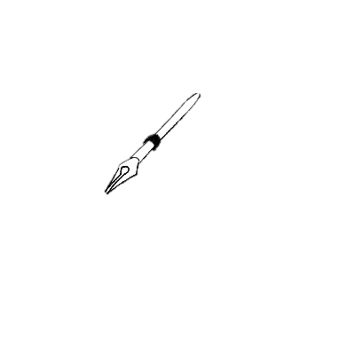
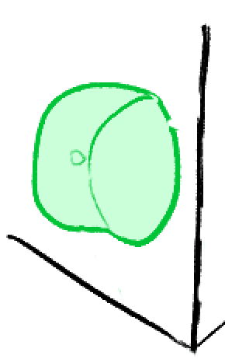
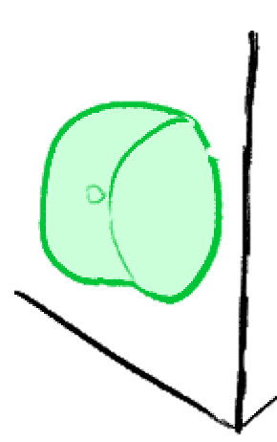

2. 게임방법 - SLIME 플레이
슬라임은 자신보다 작은 오브젝트만 흡수한다
오브젝트를 흡수하면
슬라임의 크기가 증가한다
청소부는 슬라임을 빨아드려서 작게 만들고, 완전히 빨아드리면 슬라임이 패배한다
벽을 기어 다니며 청소부를 피한다

Slide 7

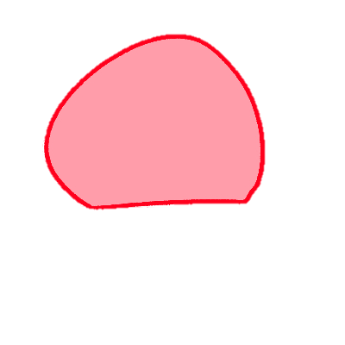
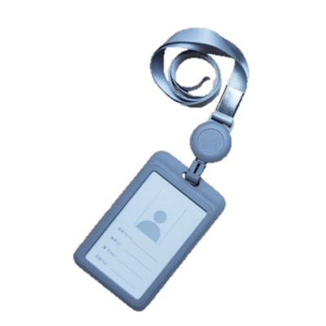
2. 게임방법 - 청소부 플레이
슬라임을 찾아 빨아들여서 퇴치하는 것이 목표이다
오브젝트를 빨아들여서
슬라임을 방해할 수 있다
인간 크기의 레드 슬라임에게 도망쳐야 하며, 빨아들일 수 없다
RED 슬라임을 상대할 수 없다면
맵에 흩어진 열쇠를 모아서 탈출한다
Exit

Slide 8
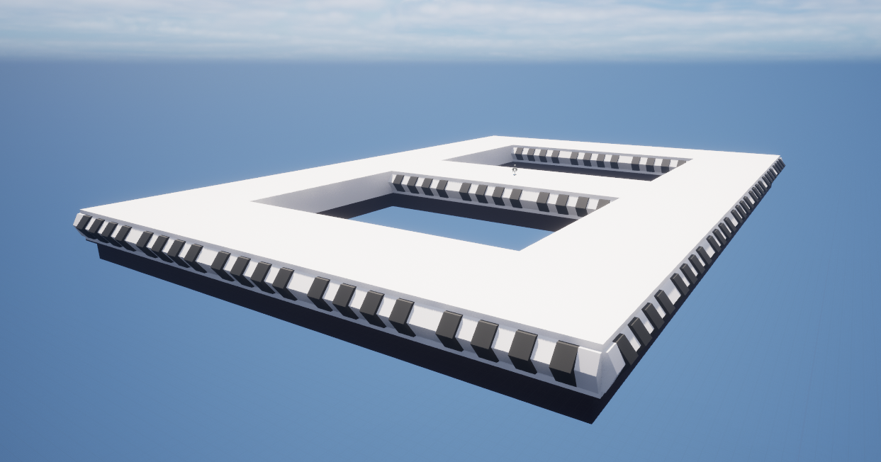
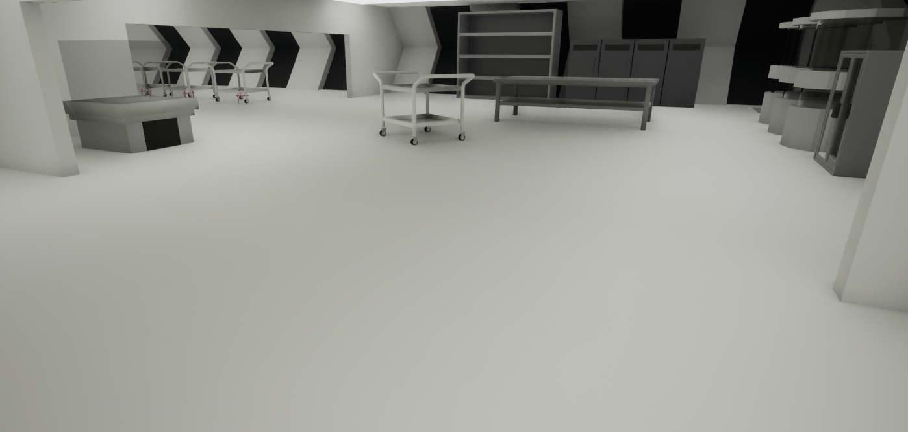
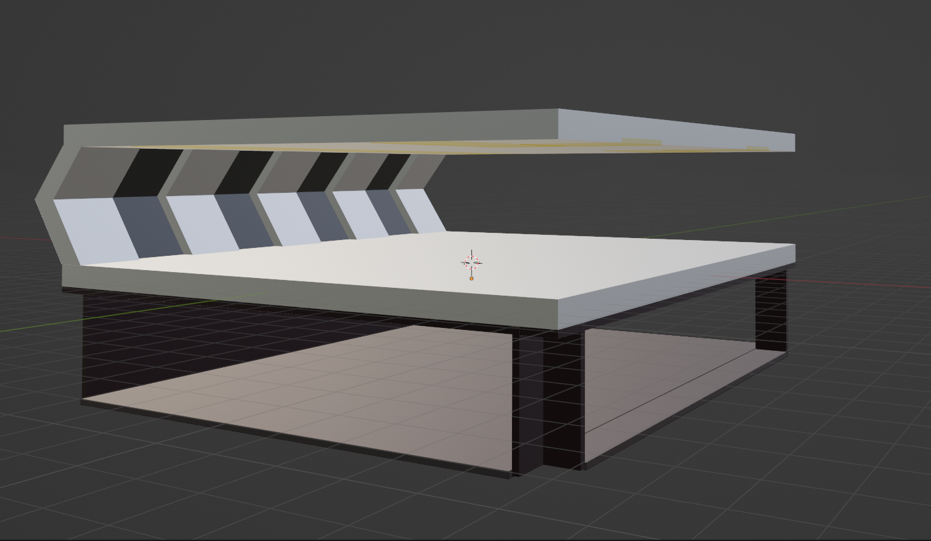
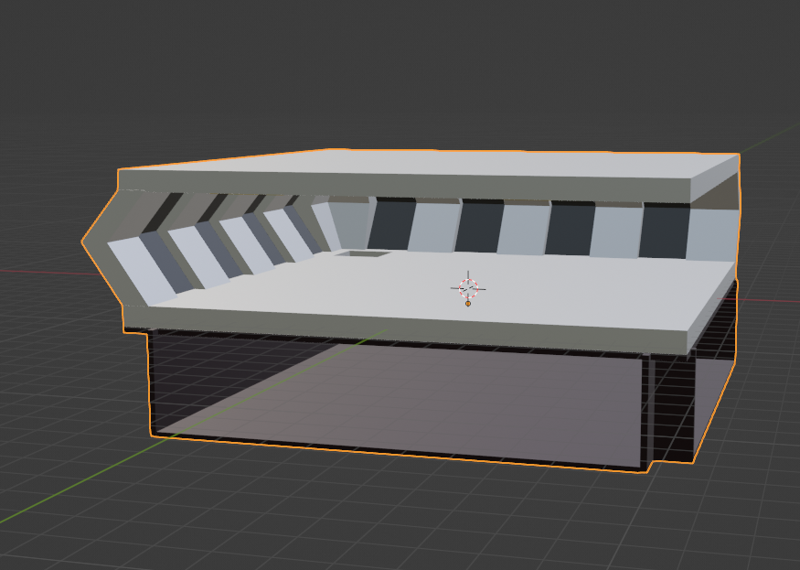
2. 게임소개 - 맵
2층으로 구성된 사각형 맵
맵 크기: 100 x 100m^2
맵 높이: 8.5m

Slide 9
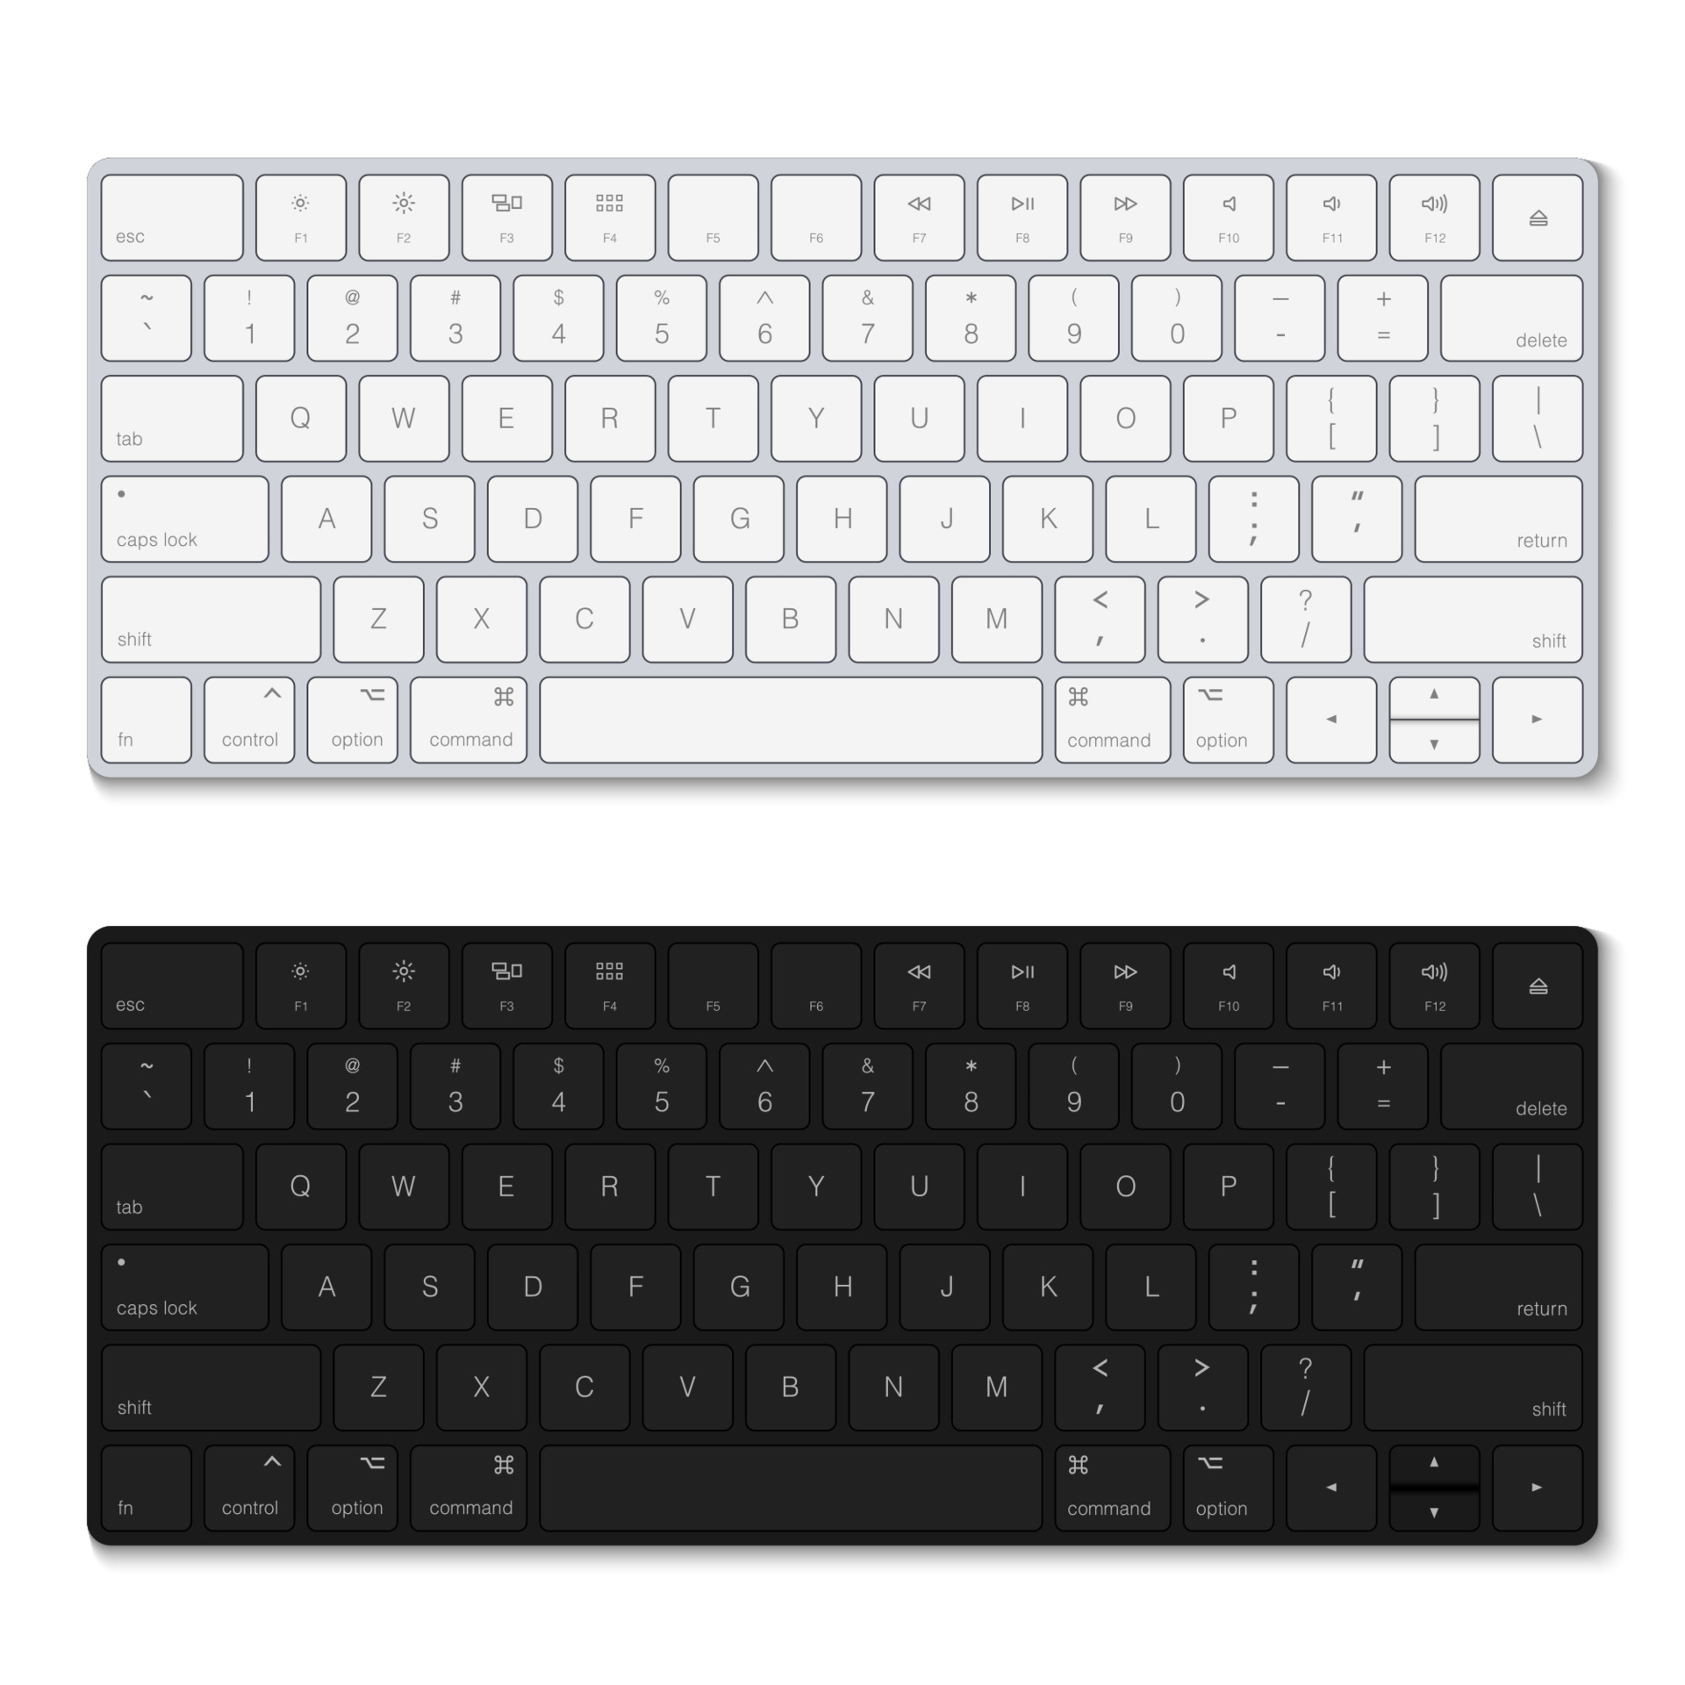

2. 게임소개 - 조작법
 | 슬라임 | 청소부
공통 조작 | 이동: W/A/S/D 카메라 조작: 마우스 이동
차별점 | 점프: SPACE 투시 화면 활성화: 마우스 LEFT 버튼 | 빨아드리기: 마우스 LEFT 버튼

Slide 10



3. 개발환경
visual studio- C++
언리얼 엔진 5.2
블렌더-리소스 제작

Slide 11
4. 중점 연구 분야
실시간으로 주변 환경과 인터렉션하는 슬라임 캐릭터 구현
바닥과 벽을 기어다닐때 점액질 머테리얼 동적 생성
깊이 버퍼, Distance field를 계산해 Ray-Marching으로 슬라임 블룸 생성 및 변형
실시간으로 슬라임과 오브젝트의 형태를 비교해 슬라임 형태 변화 구현
외부 force에 의한 슬라임의 실시간 형태와 크기 변화

Slide 12
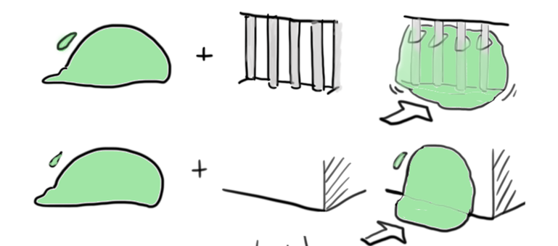
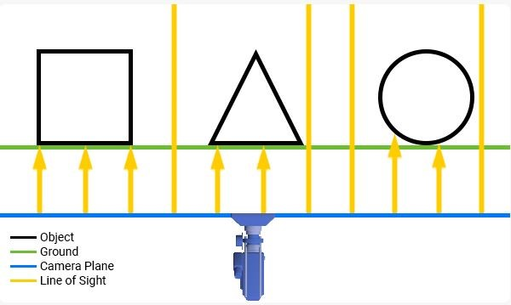
5. 기술적 요소
깊이버퍼 레이마칭 알고리즘을 사용한 매쉬 변형
액터 간의 메타볼 효과
ECS 패턴을 사용한 다수의 오브젝트 최적화
Render target과 Runtime Virtual Texturing을 사용해 동적으로 메터리얼 생성
외부 DB로부터 동적으로 게임 내용 업데이트
매쉬 변형 예시
Render target 참고 이미지

Slide 13
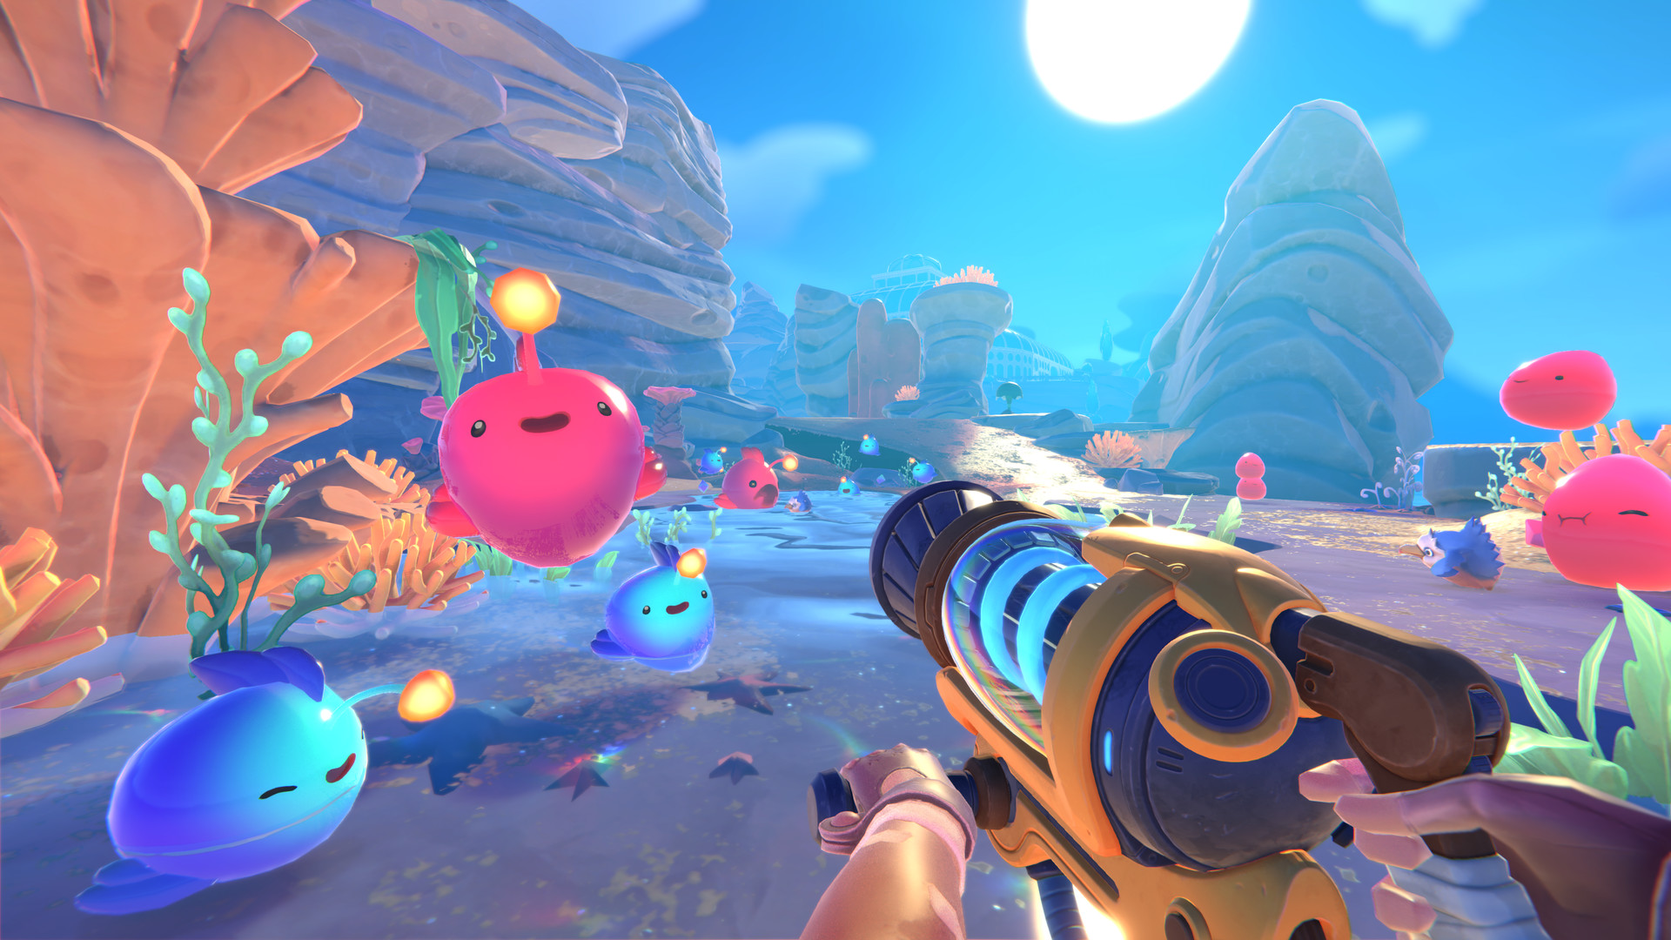
6. 타게임과의 차별성
1. 더 구체적이고 사실적인 슬라임과 물리효과 구현
점액질 액체 슬라임 메터리얼 효과
표면 거리를 계산해 슬라임 형태를 실시간 변형
빨아들이기 상호작용에 의한 오브젝트들의 저항과 흔들림 애니메이션 추가
빨려 들어가는 오브젝트의 형태 왜곡 구현
오브젝트 재질에 따른 PBR 적용
유사 게임 : Slime rancher
2. 장르를 pvp 게임으로 변형
오브젝트를 흡수하면 커지는 슬라임 메커니즘 추가
슬라임 크기에 따라 승리조건이 바뀌는 경쟁 게임

Slide 14
7. 개인별 준비 현황
이름 | 역할 | 수강과목
고윤범 | 서버 | C, C++, STL, 컴퓨터그래픽스, 게임수학, 셰이더 프로그래밍 네트워크 게임 프로그래밍 모델링 1,2, 애니메이션2
노창현 | 그래픽 | 모델링 1 C,C++,컴퓨터그래픽스, 게임수학
양재성 | 클라이언트 | C, C++, STL, 컴퓨터그래픽스, 게임수학

Slide 15
8. 역할 분담 및 일정
고윤범
공통
노창현
양재성
 | 1월 | 2월 | 3월 | 4월 | 5월 | 6월 | 7월 | 8월
슬라임 동적 매터리얼 생성 및 상호작용
서버 통신
슬라임 매커니즘
빨아드리기 물리
맵 및 오브젝트 생성 패턴 구현
UI 구현 및 디테일 조정
인간 캐릭터 모델링
애니메이션 제작
맵 및 오브젝트 제작
후처리, 이펙트 제작
테스트 및 버그수정

Slide 16
9. 참고문헌
블렌더,언리얼,비쥬얼 스튜디오 아이콘 – 위키피디아
슬라임런쳐 게임 이미지 – https://store.steampowered.com/app/433340/Slime_Rancher/
언리얼 슬라임 이미지 - https://www.youtube.com/watch?v=xOkfTyqDWGE
키보드, 마우스 이미지 - https://www.vecteezy.com/vector-art/
캐릭터 이미지 - https://www.flaticon.com/kr/

